Slide 1
ORGANIZACIJSKE RAVNI

Slide 2
Atomi in molekule
Celični organeli
Celice
Tkiva
Organi
Organski sistemi
Organizmi
Populacije
Združbe -biocenoza
Ekosistemi
Biom
Biosfera

Slide 3
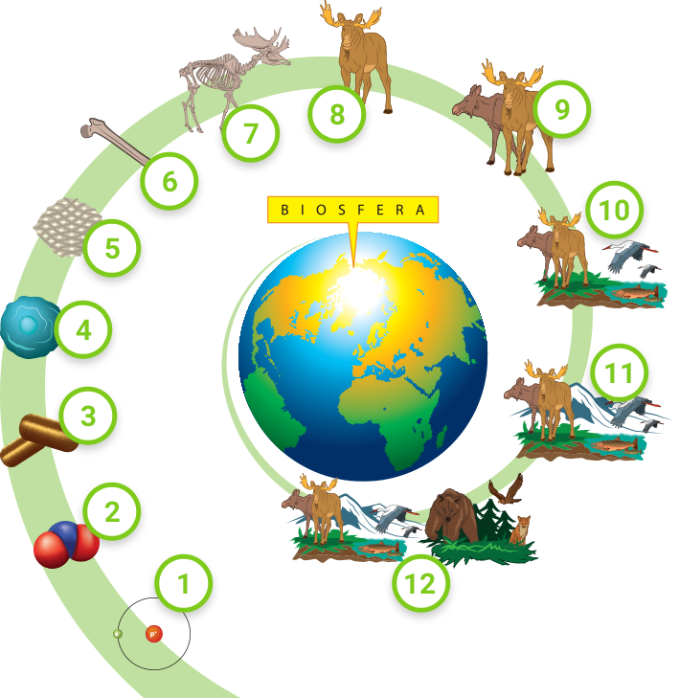

Slide 4
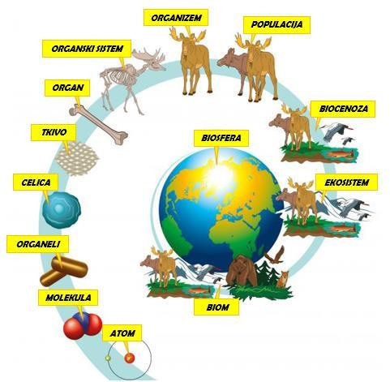

Slide 5
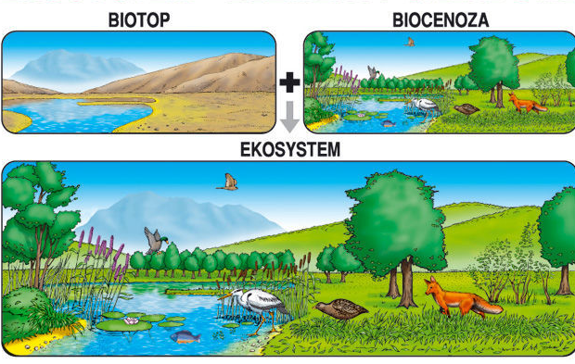
Življenjski prostor ali biotop je določen prostor z vsemi neživimi dejavniki okolja, ki
omogočajo ali omejujejo nastanek živih bitij (npr. svetloba, toplota, vlažnost…).
Življenjska združba ali biocenoza je skupnost živih bitij (rastline, živali, glive, bakterije), ki
si delijo isti življenjski prostor (npr. ribnik, travnik, morska čer ali gozd). Združbe sestavljajo
številne vrste živali in rastlin.
Neživa in živa narava skupaj sestavljata ekosistem. To je skupnost organizmov, ki so v
povezavi drug z drugim ter s svojim neživim okoljem. Ekosistem je lahko veliko območje
npr. morje ali gozd, lahko pa je tudi majhen ribnik na vrtu

Slide 6
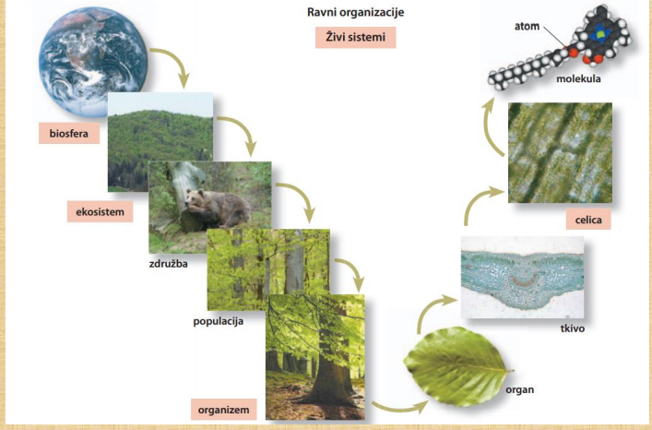

Slide 7
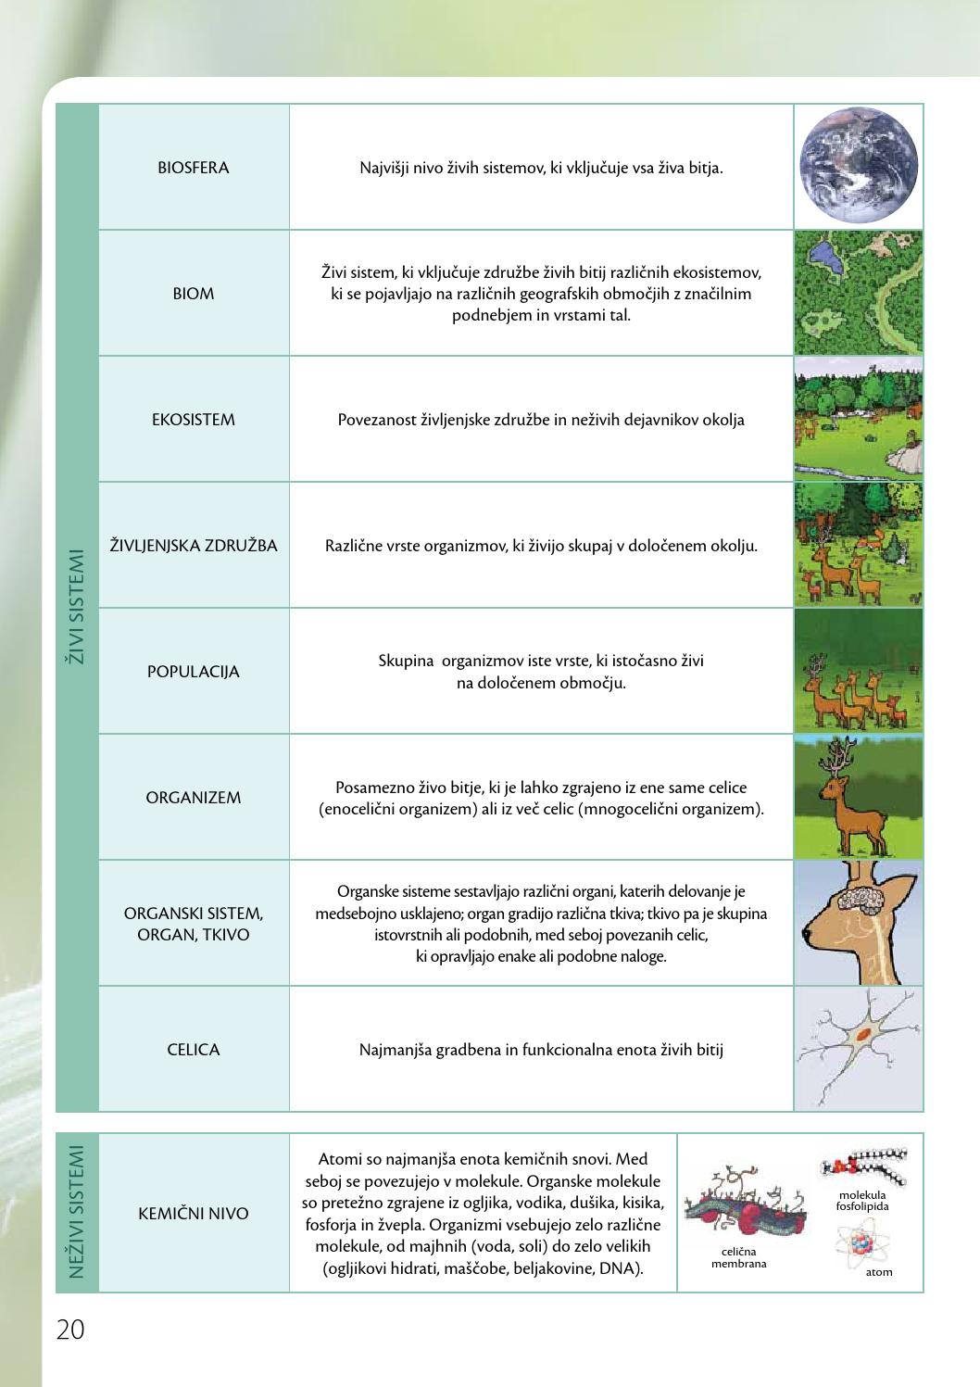

Slide 9
ŽIVI IN NEŽIVI DEJAVNIKI OKOLJA

Slide 10
Osnovni organizmi energijo za življenje dobijo neposredno iz svetlobe ali z razgradnjo anorganske ali organske snovi.
Avtotrofi-organizmi, ki organske snovi naredijo iz anorganskih snovi.
Del organizmov energijo za proizvodnjo organskih snovi dobi od Sonca-fotoavtrofi (zelene rastline) Fotosinteza.

Slide 11
Del organizmov energijo za proizvodnjo organskih snovi dobi z razgradnjo anorganskih snovi-kemoavtotrofi (nekatere bakterije).
Kemosinteza
Heterotrofni- organizmi dobijo energijo iz že narejene organske snovi-povsem so odvisno od avtotrofnih organizmov. (živali, glive, bakterije, nekatere zajedavske rastline).

Slide 12
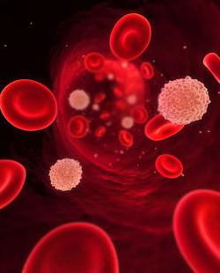
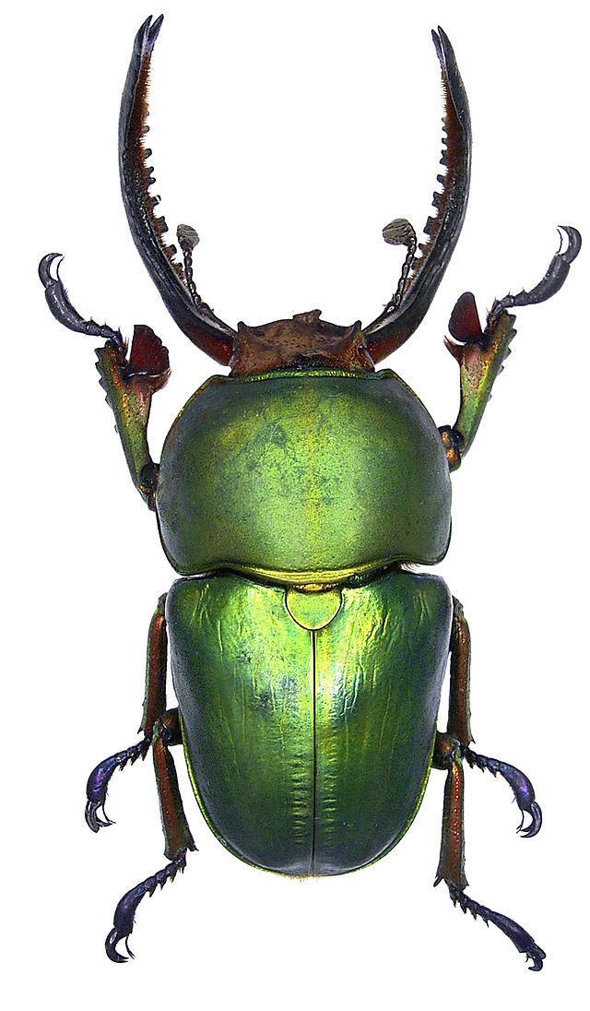
Notranje okolje organizmov-prostor znotraj organizmov, v katerih potekajo biokemijske reakcije. Od zunanjega je ločeno s kožo, hitinskim oklepom, celično steno (rastline), plazmalemo (enoceličarji)

Slide 13
Zunanje okolje-je okolje v katerem organizmi živijo. Tukaj se razmere običajno stalno spreminjajo, kar za potek biokemijskih reakcij ni ugodno.
Prilagajanje na okolje je v osnovi težnja organizmov, da bi v spremenljivih razmerah zunanjega okolja ohranili za biokemijske reakcije čim bolj optimalne in nespremenljive razmere v svojem notranjem okolju.
Vrstam, ki to uspe, rečemo, da so prilagojene na svoje okolje.

Slide 14
Neživi dejavniki so fizikalni-kemijske lastnosti okolje v vseh možnih oblikah in v vsej svoji spremenljivost.

Slide 15
Fizikalni dejavniki okolja | Kemijski dejavniki okolja
-vetrovi -tokovi -toplota -vlaga in padavine -svetloba -tip osredja(voda/zrak) -zračni,vodni tlak | -ionska sestava voda(slanost,kislost,trdota vode) -prisotnost različnih mineralov in spojin v okolju

Slide 16
V vsaki vrsti potekajo življenjski procesi nekoliko drugače in vsaka se zato na okolje prilagaja nekoliko drugače. Zato imamo na Zemlji tako veliko pestrost življenja.

Slide 17
Enoceličarji/ večceličarji.
Voda/zrak.
Spolno/nespolno/kombiniranje spolnega in nespolnega/cepitev razmnoževanje.
Avtotrofni/heterotrofni ogranizmi.
Kisik/brez kisika.
Pozimi: umik v podzemlje/polet v južne kraje.
Vse te razlike so nastale kot prilagoditve (vsaka vrsta je malo drugače prilagodila) organizmov na okolje.

Slide 18
Razmere v katerih živijo organizmi, se spreminjajo
Vse na Zemlji je podvrženo stalnim spremembam. Nekatere spremembe so zelo počasne (tisočletja), druga so hitra (leta ali desetletja, včasih tudi iz ure v uro).
Nekatere spremembe so redne, napovedljive (letni časi), druge se pojavijo nenadoma (potres, poprave, izbruh vulkana).

Slide 19
Stabilna območja - so območja z redkimi, majhnimi, počasnimi, sezonskimi napovedljivimi spremembami.
Spremenljiva območja - območja, s hitrimi in pogostimi spremembami.
Organizmi preživijo v obeh območjih, a ponavadi so to različni organizmi, saj so organizmi prilagojeni le na tisti tip sprememb, ki so v njihovem okolju aktualne, ne na vse.

Slide 20
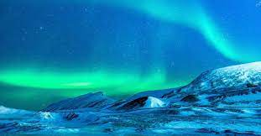
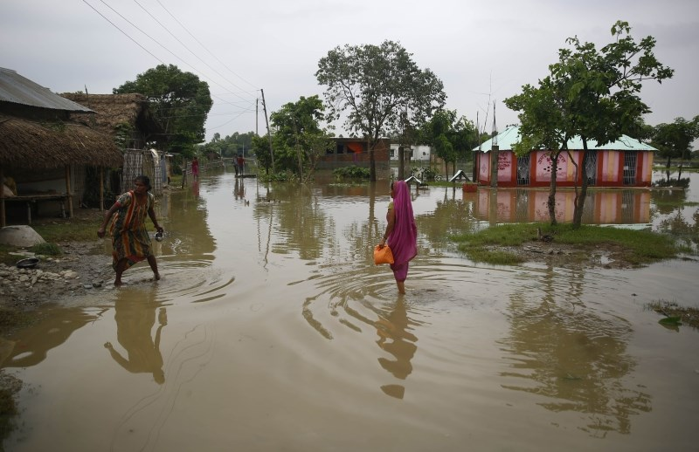
V večini ekosistemov lahko sledimo sezonske spremembe.
Zime, poletja, polarni dan, polarna noč, monsunsko obdobje,sušno obdobje…

Slide 21
Organizmi, ki živijo v takšnih območjih se morajo biti sposobni na te spremembe prilagajati. Ker v spremenljivem okolju živijo že dolgo, jim prilaganje ne povzroča težav.
Kadar so spremembe v okolju večje od običajnih, je pomembno, da imajo organizmi dovolj časa, da se prilagodijo.

Slide 22
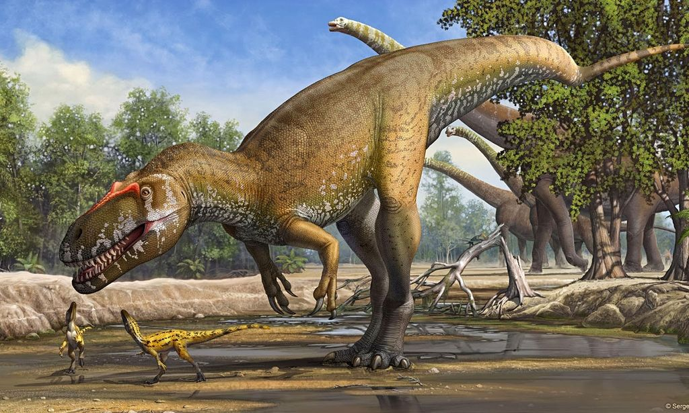
Če se na hitre spremembe ne uspejo prilagoditi → izumrejo(dinozavri)

Slide 23
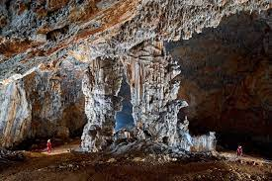
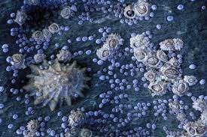
Ekosistemi, ki se skoraj ne spreminjajo: globokomorska območja, jame. Vrste, ki živijo tukaj, imajo malo mehanizmov za prilagajanje spremembe v okolju, ker jih ne potrebujejo.

Slide 24
Spremembe so lahko:
spremembe v delovanju organov (fiziološke prilagoditve) žleze sproščajo več hormoni, organi delujejo bolj ekonomično.. žabe, paglavci, losos
način obnašanja(etološke prilagoditve) preselijo se na drugo območje (na jug/sever, v podzemlje ponoči)
spremembe v obliki ali obarvanosti telesa (morfološke prilagoditve) sesalcem in pticam se pozimi dlaka in perje obarvata belo, listavci jeseni, pozimi odvržejo liste…

Slide 25
OSNOVNI EKOLOŠKI POJMI

Slide 26
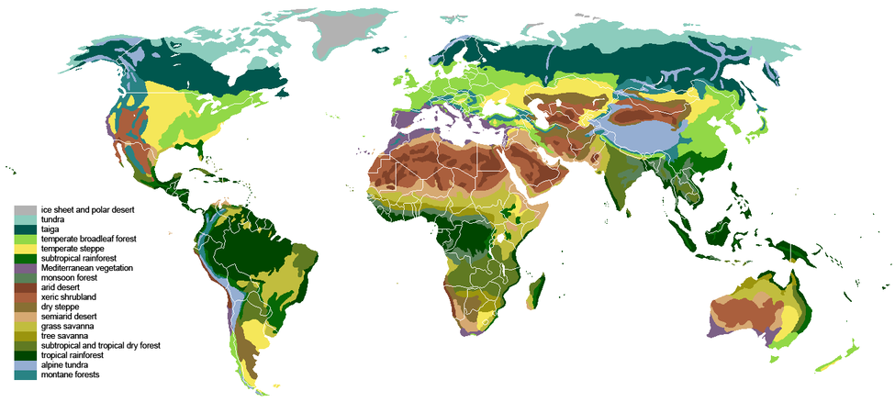
Biomasa-je vsa snov v živih organizmih.
Biom-združba živih bitij, ki nastane pod podobnimi vplivi okolja na območjih z isto geografsko širino ali območjih z isto nadmorsko višino. So vsi neživi dejavniki v okolju(ekosistemu, npr. v gozdu)

Slide 27
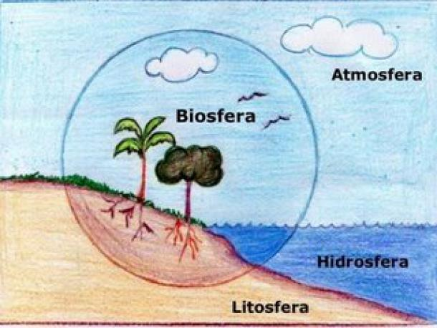
Biosfera-vsi biomi, vse vrste v ekosistemih, vsa živa bitja na planetu, biosfera je ''vse živo''.

Slide 28

Biotop-fizični prostor z vsemi neživimi dejavniki, v katerem živijo različne vrste s podobnimi zahtevami do okolja.
Ekološka niša-so vsi dejavniki,
tako neživi ko tudi živi, ki
opredeljujejo prostor v katerem vrsta živi. Odnose med vrstami imenujemo živi dejavniki okolja. Ločimo znotrajvrstne in medvrstne odnose. Lahko jo opredelimo tudi kot habitat+funkcijo vrste(mesto in vloga organizma v ekosistemu)

Slide 29
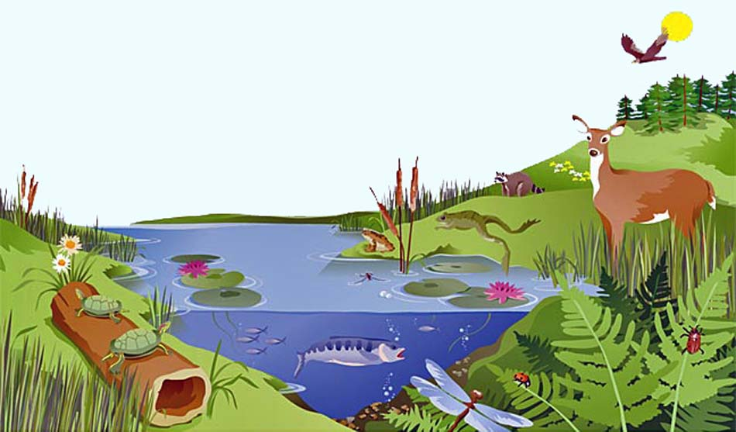
Ekosistem-vse vrste iz življenjske združbe skupaj z vsemi neživimi dejavniki v tem okolju.

Slide 30
Fitnes- prispevek, ki ga ima vsa osebek k dolgoročnemu nadaljevanju vrste. Odvisen je od števila novorojenih osebkov, njihove življenjske dobe in rodnosti.

Slide 31
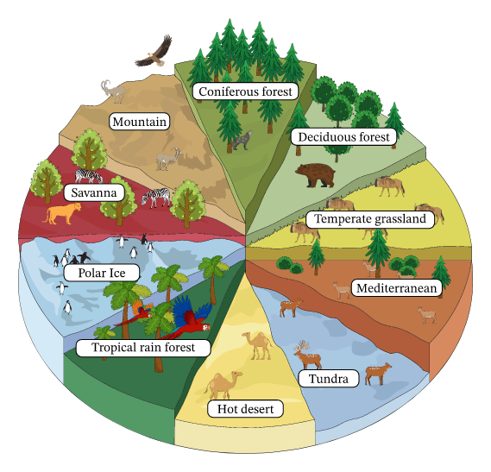
Habitat-bivališče-je fizični prostor z vsemi neživimi dejavniki, v katerem se določena vrsta živi in razmnožuje.(ena vrsta)

Slide 32
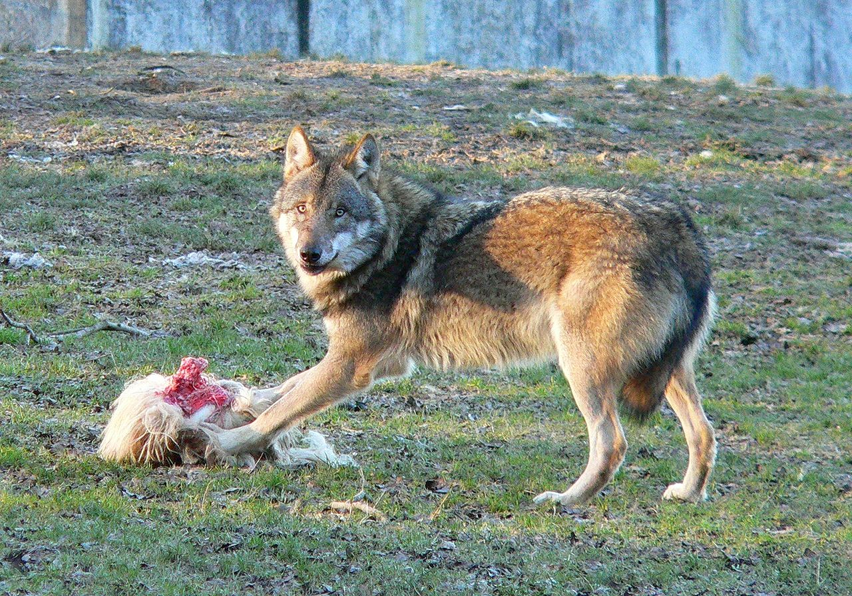
Medvrstni odnosi-odnosi med vrstami, ki živijo v istem biotopu.

Slide 33
Nasprotja v naravi delujejo po principu prevesne gugalnice.
Vsak organizem lahko pridobi zase le končno količino energije. Zato količine energije v njegovem telesu tekmujejo različni procesi ( rast, razmnoževanje, premikanje..). V kolikor za en proces organizem porabi več energije, je za ostale procese ostane manj, kar v ekologiji imenujemo nasprotje. Nasprotja so neke vrste kompromisi.

Slide 34
Nekromasa- je vsa snov v mrtvih organizmih.
Dekompozicija-razgradnja mrtvih organskih snovi na njene sestavne dele.
Neživi dejavniki-abiotski dejavniki- so posledica kemijskih in fizikalnih lastnosti okolja.

Slide 35
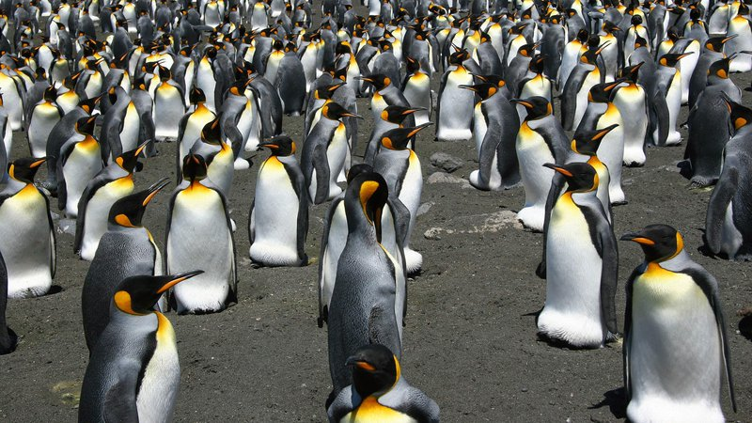
Populacija-osnovna enota preučevanja v ekologiji-je skupina organizmov iste vrste, ki živijo v istem prostoru ob istem času, ter si med samo se razmnožujejo in s tem izmenjujejo gene.

Slide 36
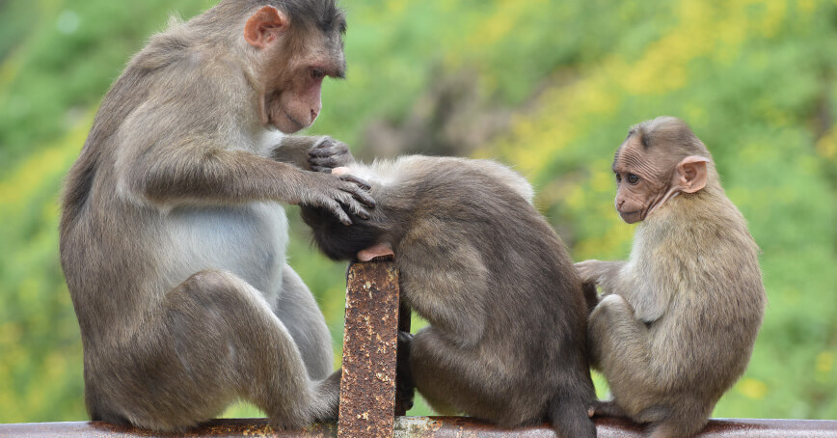
Znotrajvrstni odnosi – odnosi znotraj ene vrste

Slide 37
Živi dejavniki-biotski dejavniki-so posledica sobivanja organizmov in neposrednih ter posrednih odnosov med njimi. Pri tem so pomembni tako organizmi različnih vrst , kot organizmi iste vrste.
Življenjska združba-biocenoza-skupina vrst, ki imajo podobne zahteve do okolja in zato živijo v skupnem prostoru.

Slide 38
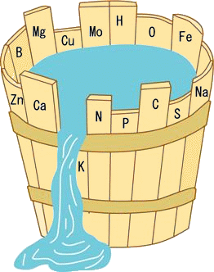
Liebigov zakon minimuma-Vsaka rastlina za rast in razvoj potrebuje približno 15 različnih mineralnih snovi. Za optimalno rast potrebuje vse elemente-minerale v določenih količinah in v določenem razmerju. Uspešnost rasti rastlin je odvisna od tiste snovi, ki jo primanjkuje oziroma jo je najmanj.

Slide 39
LASTNOSTI POPULACIJE

Slide 40
Je skupina organizmov iste vrste, ki živijo istočasno v istem prostoru in med sabo izmenjujejo gene.
Meje prostora, v katerem živi populacija, lahko določimo poljubno, glede a potrebe raziskave ali smiselnosti, ki jo narekuje problem.

Slide 41
OPIS POPULACIJE
Vsako populacijo lahko opišemo s parametru, spremembe v populaciji pa povzročajo procesi. Populacijski procesi neposredno vplivajo na velikost in razširjenost populacije, populacijski parametri pa posredno

Slide 42
POPULACIJSKI PROCESI
rodnost (nataliteta) umrljivost (mortaliteta)
Rodnost in umrljivost med sabo nista povezana procesa.

Slide 43
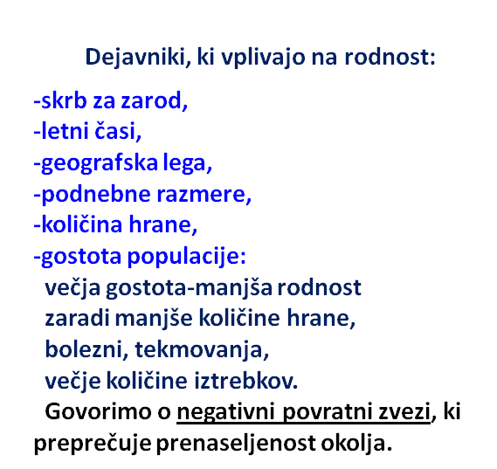

Slide 44
odseljevanje (emigracija)
priseljevanje (imigracija)
Priseljevanje in odseljevanje sta neposredno povezana procesa.

Slide 45
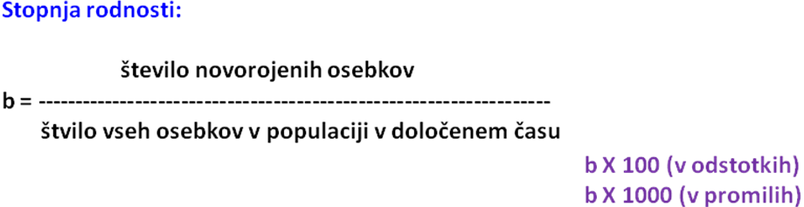

Slide 46
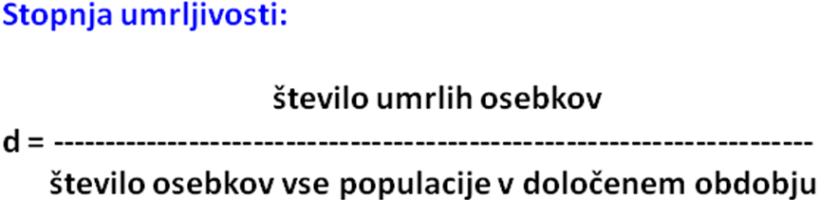

Slide 47
POPULACIJSKI PARAMETRI
(velikost populacije, starostno in spolno strukturo populacije) opisujejo znake, ki na velikost populacije vplivajo posredno.
Velikost populacije lahko opišemo kot:
-številko osebkov = abundanca
ali
-kot število osebkov na določeno enoto površine ali prostornine = gostota

Slide 48
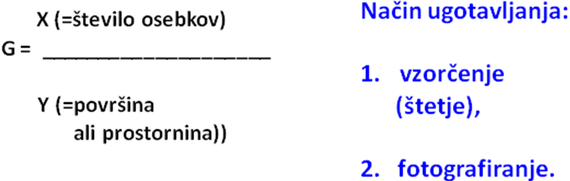

Slide 49
Ločimo tri skupine osebkov | Predrazmnoževalna skupina: mladi, spolno nezreli osebki
 | Razmnoževalna skupina: spolno zreli osebki, ki se razmnožujejo. a)moški osebki b)ženski osebki c)rastline so enodomne-imajo moške in ženske organe
 | Porazmnoževalna skupina: stari osebki, ki se ne razmnožujejo več

Slide 50
Populacija se spreminja
Populacijski procesi neposredno, parametri pa posredno vplivajo, da se populacije v naravi stalno spreminjajo. Te spremembe imenujemo dinamika populacij.
Na velikost vsake populacije vplivajo 4 populacijski procesi:
rodnost in priseljevanje→povečujeta populacijo
umiranje in odseljevanje→ populacijo zmanjšujeta.

Slide 51
INTRA IN INTERSPECIFIČNI ODNOSI

Slide 52
Tip razmerja | Način povezave med vrstama A in B, ime odnosa | Učinek odnosa Vrsta A Vrsta B
Nevtralno | Nevtralizem - zgolj teoretično | 0 | 0
Pozitivna Razmerja | Mutualizem-pravo sožitje | + | +
 | Protokooperacija-koristno sodelovanje | + | +
 | Komenzalizem – priskledništvo | + | 0
Negativna razmerja | Predatorstvo – plenilstvo | +(plenilec) | -(plen)
 | Parazitizem – zajedavstvo | +(zajedavec) | -(gostitelj)
 | Amenzalizem | -(oškodovanec) | 0(nima koristi, niti škode)
 | Kompeticija – tekmovanje za dobrine | - | -

Slide 53
Mutualizem
Je zveza dveh vrst, pri kateri imata obe korist, lahko se razvije tudi med več vrstami. Trdnost povezave je različna, pogosto je zveza med njima obvezna.
Mutualizem omogoča partnerjem ugodnejše življenje, pogosto celo možnost preživetja v ekološko manj ugodnem okolju.
NUJNO: lišaji(alga+gliva), prežvekovalci + bakterije.,opraševalci + cvetovi
NEOBVEZN: mravlje + tropske akacije, rak samotar + vetrnica,

Slide 54
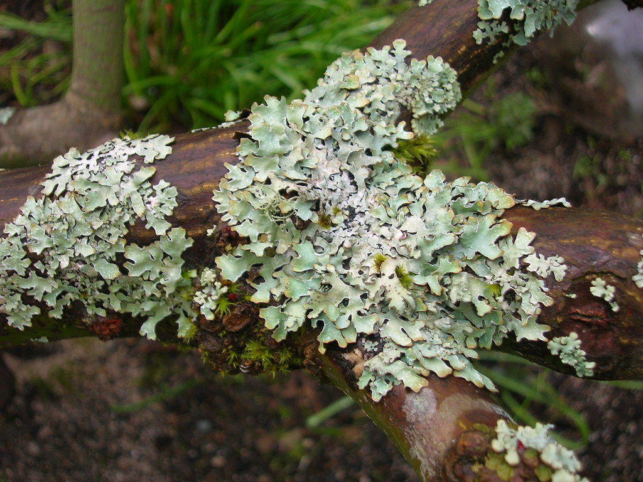
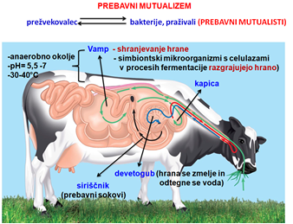
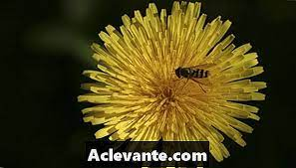

Slide 55
Protokooperacija
Med seboj sodelujeta dva ali več različnih vrst živali.
Primer so mešane črede kopitarjev (dober voh) in nojev (dober vid) v savani →isti sovražnik gepard, boljša zaščita, medarski jazbec in prič medosledec, školjka leščur in rakovica čuvarka leščurja. Ni obvezna vendar je za sodelujoče živali koristna.

Slide 56
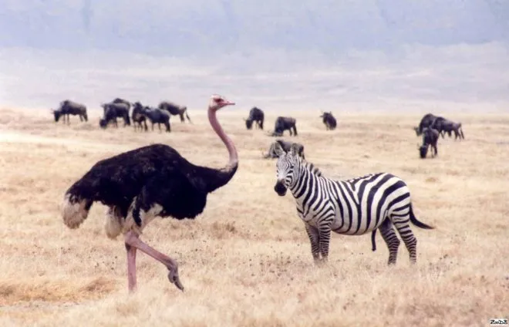

Slide 57
Komenzalizem
Samo en udeleženec ima korist, za druge odnos ni niti koristen niti škodljiv v naravi zelo pogost.
Npr. ptiči ki spletejo gnezdo na drevesu, raki vitičnjaki se prirastejo na oklep morske želve, lišaji ki rasejo na deblu in vejah. Nekateri se le občasno držijo telesa druge živali, npr. pršice se oprimejo hroščev govnačev, dokler hrošč ne najde govna za hrano.

Slide 58
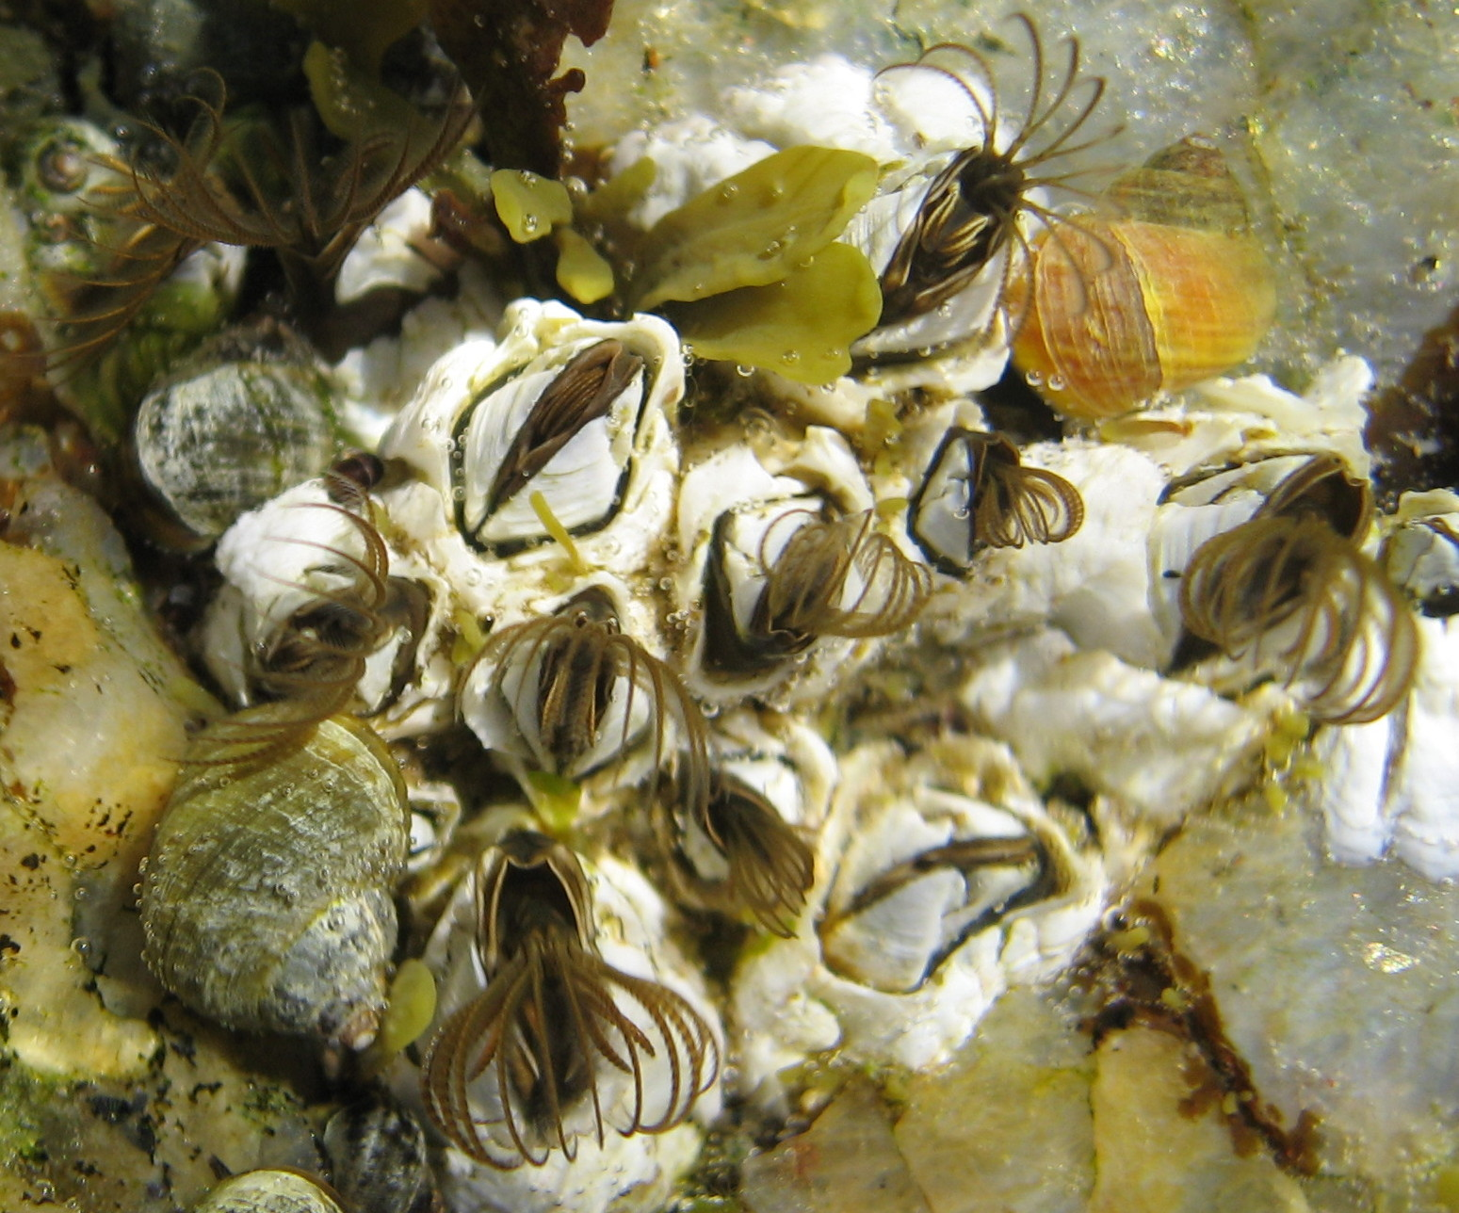

Slide 59
Predatorstvo
Odnos med plenom in plenilcem. Za plenilca in njegov plen je značilen vzporedni razvoj (koevolucija). Plen je izboljšal obrambo, plenilec pa prilagoditve za lov. Obrambna strategija plena.

Slide 60
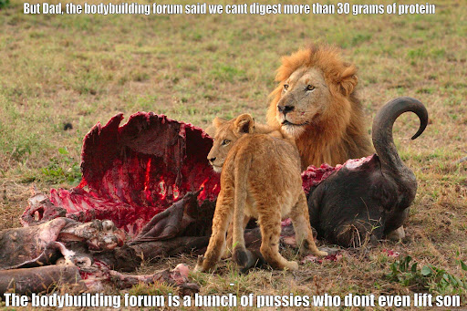

Slide 61
Med plenom in plenilcem obstaja:
a) Ustrezno velikostno razmerje (plen ne sme biti premajhen ampak dovolj velik da nasiti plenilca. Čas za iskanje plena ne sme biti predolg in v oplenjenem telesu mora biti več energije kot je bilo porabljene za lov).
b) Ustrezno številčno razmerje (populacije plena so številčnejše od populacij plenilca. Navadno plenilci niso specializirani in lovijo različne vrste plena. Plen mora biti dovolj številčen, da je srečanje dovolj pogosto in da čas za lov ni predolg. S tem preprečujejo preveliko populacijsko rast plena.

Slide 62
Ko narašča število plena, narašča število plenilcev. Več plenilcev upleni več plena, kar povzroči upadanje številčnosti plena, to pa upadanje številčnosti plenilcev- številčnost obeh torej niha. Krivulja številčnosti plenilcev je v časovnem zamiku. Plenilce lahko uporabimo za zatiranje škodljivcev, ki jih drugače v naravi ni. Plenilec lahko lovi iz zasede (večji učinek ne številčnost plena) ali v teku in v skupin ali posamič.
Dokler plenilci zadržujejo populacijo plena pod nosilnostjo okolja, obstaja ravnotežje.

Slide 63
Parazitizem
V bistvu je poseben primer pletilstva, plenilec ne ubije plena takoj in ga ne požre naenkrat. Naselijo se na kožo žrtve ali pa prodre v njegovo notranjost (žile, črevo). Uspešen parazit izkorišča gostitelja tako, da mu povzroča čim manj škode. Gostitelji so lahko vsi razen virusov.

Slide 64
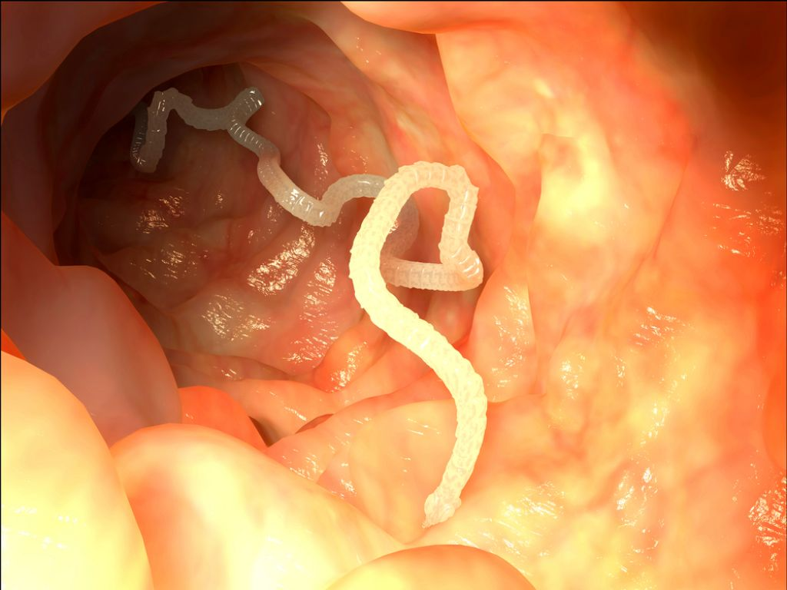
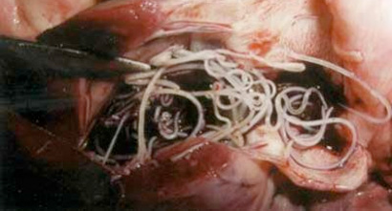
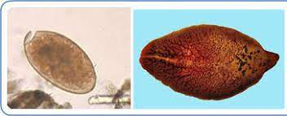
Endoparaziti (notranje) – bakterije, trosovci, trakulje, gliste…

Slide 65
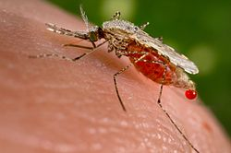
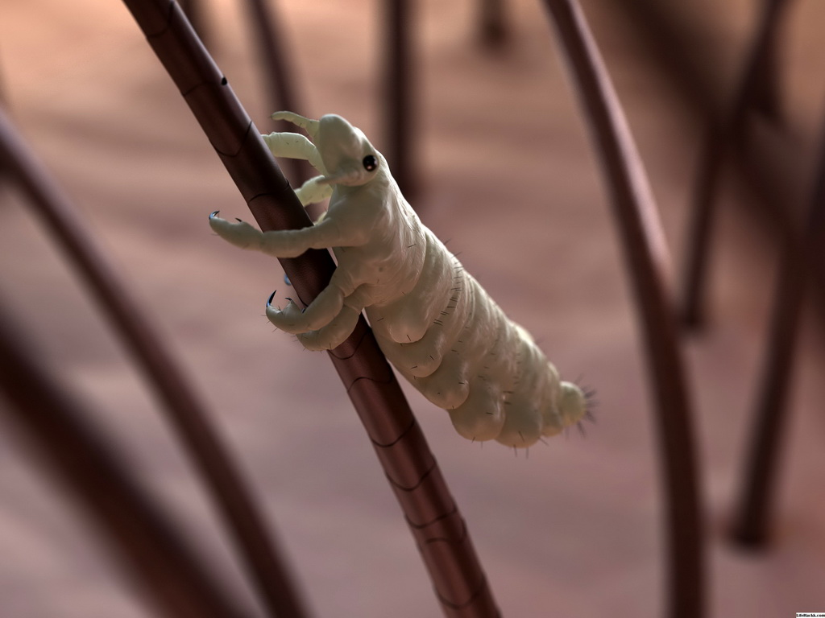
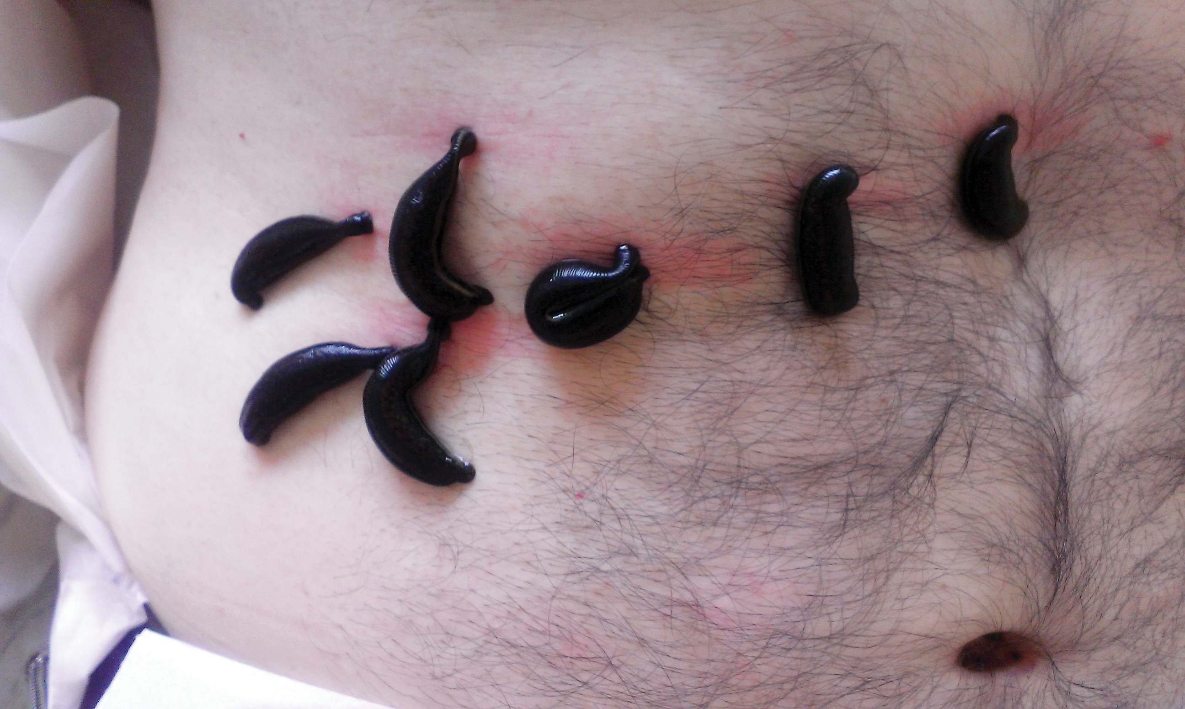
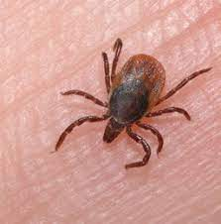
Eksoparaziti (zunanje- živijo na koži gostitelja) - pijavke, listne uši, klopi, bolhe, komarji…

Slide 66
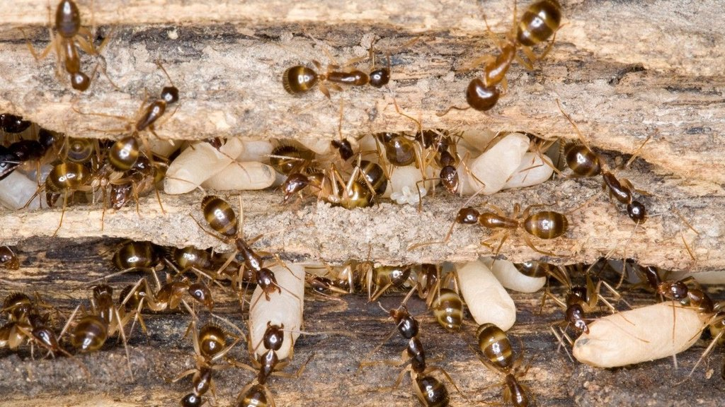
Socialno zajedalstvo pa se pojavlja pri mravljah (ena vrsta gre v mravljišče druge in tam nabere bube, ki potem delajo za njih).

Slide 67
Amenzalizem
Odnos v katerem ena vrsta škoduje drugi in od tega nima neposredne koristi.
Cvetenje alg v jezerih in morju zastruplja vodo, zaradi strupenih izločkov alg je zavrta rast in razvoj zooplanktonov in poginjajo ribe. Alge od tega nimajo koristi.

Slide 68
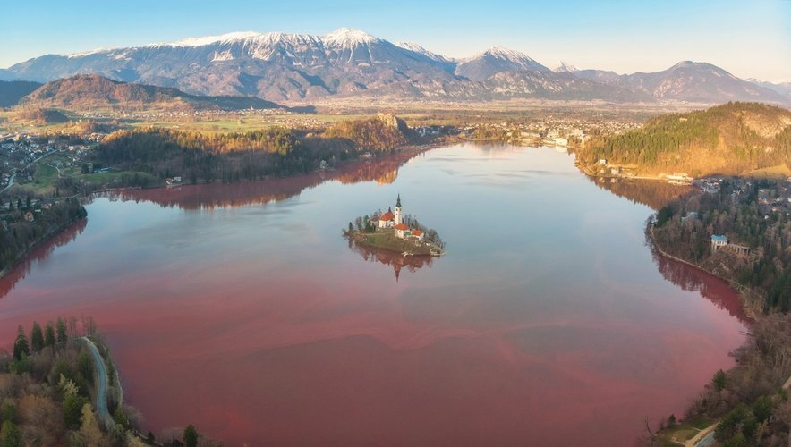
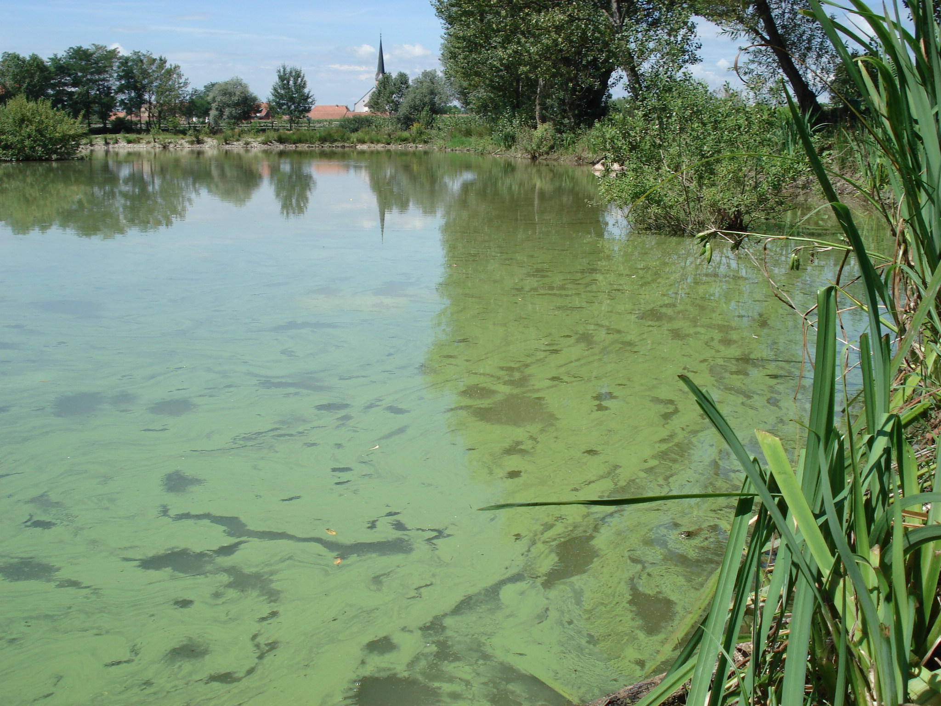

Slide 69
Kompeticija
Hrana, voda, hranilne snovi, svetloba, prostor so količinsko omejene, organizmi tekmujejo drug z drugim pri izkoriščanju teh odnosov. Večje količine virov ima osebek na voljo, več možnosti ima, da preživi in da ima večje št. Potomcev.
Tekmovanje med isto vrsto → intraspecifična kompeticija.
Tekmovanje med različnimi vrstami → interspecifična kompeticija
Osebki drug drugega ovirajo ali onemogočajo pri izkoriščanju dobrin. Tekmujejo, le je dobrin veliko ali malo.
Navadno živijo skupaj, ker njihov obstoj ni odvisen le od tekmovanje za potrebno dobrino, temveč še od drugih dejavnikov okolja. Ker se pogoji v okolju spreminjajo ima enkrat prednost ena drugič druga vrsta. V naravi vrste vseeno bolj ali manj uspešno sobivajo (koeksistirajo). Kompeticija izzvana z naseljevanjem tujerodnih vrst je škodljiva, saj lahko izrine tamrodne vrste.

